Slide 1
«Приобщение семьи к активному участию в воспитательно-образовательном процессе ДОУ посредством организации родительского клуба»
воспитатель Юртаева О.В.
педагог-психолог Евсеева Г.В.

Slide 2
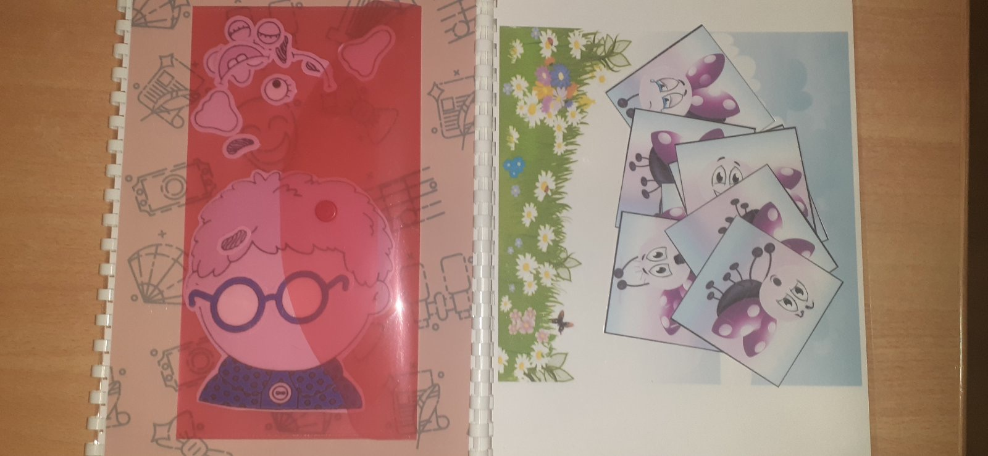
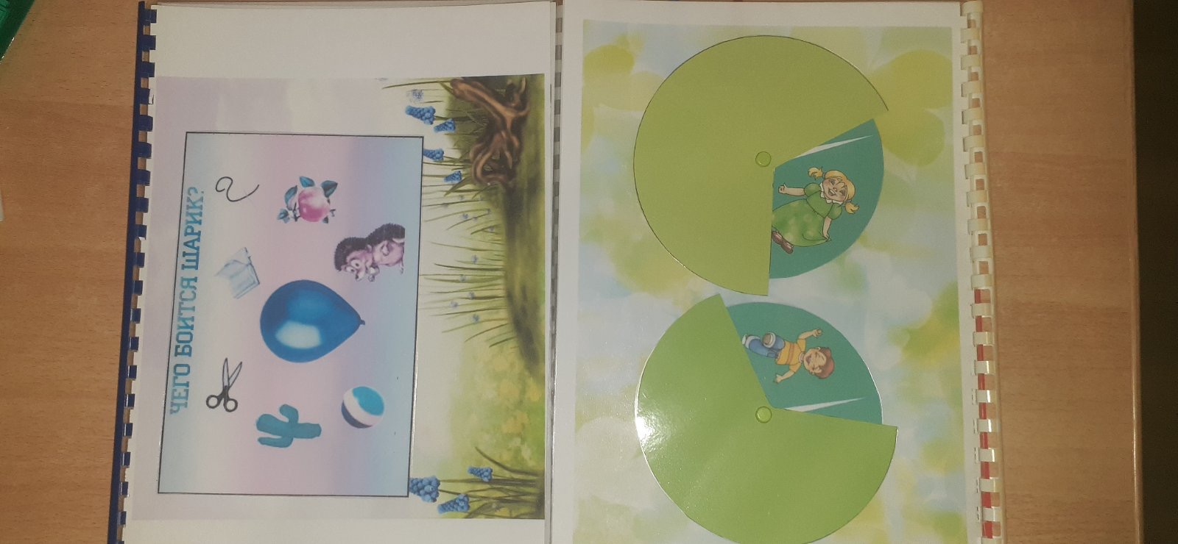
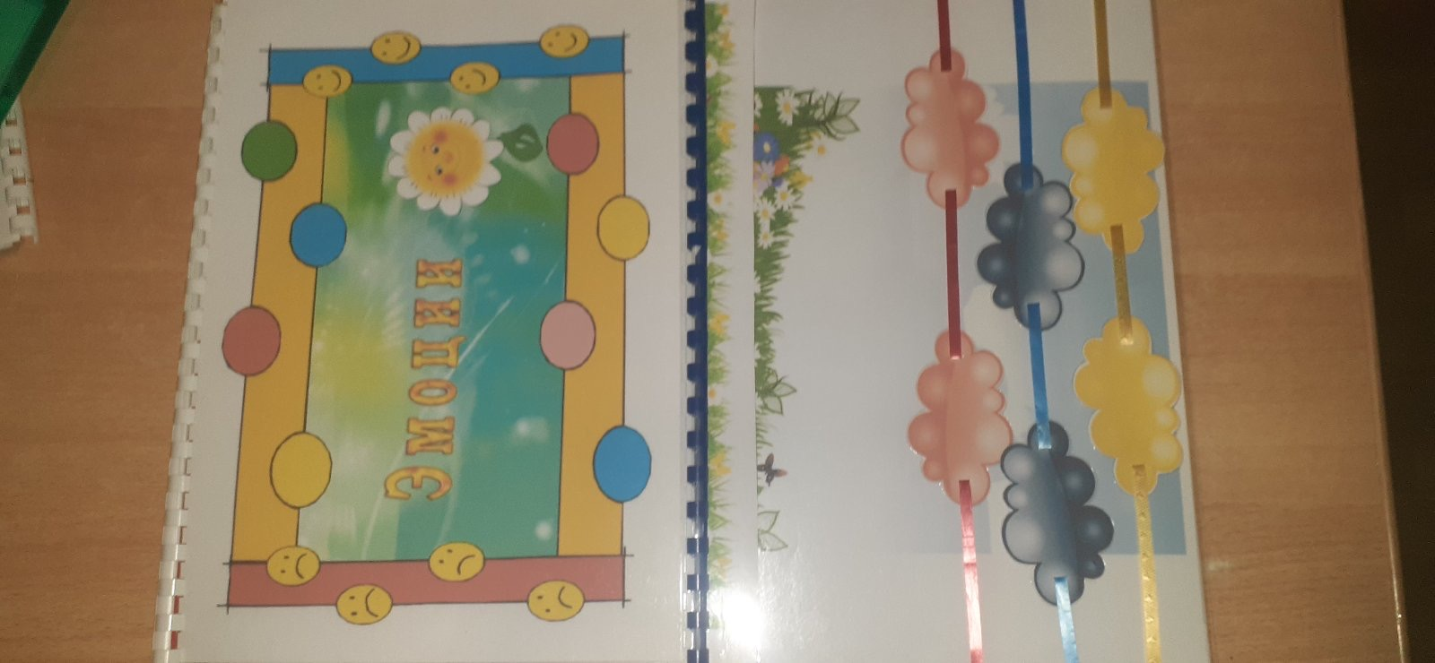
Продукт методической деятельности:
Лэпбуки «Эмоции» (по возрастам)

Slide 3
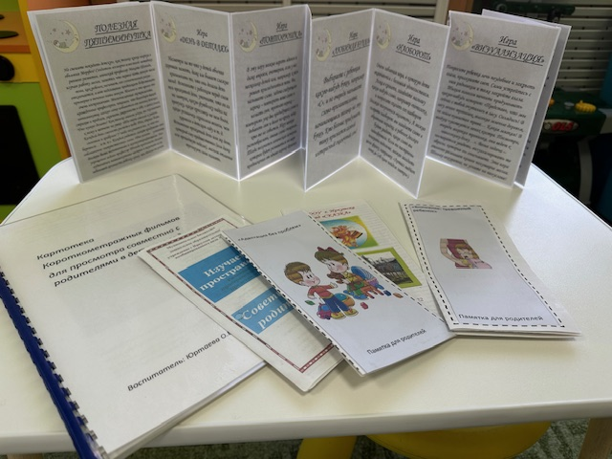
Буклеты «Адаптация без проблем», «Внимание : тревожный ребенок» ,фильмотека для родителей.

Slide 4
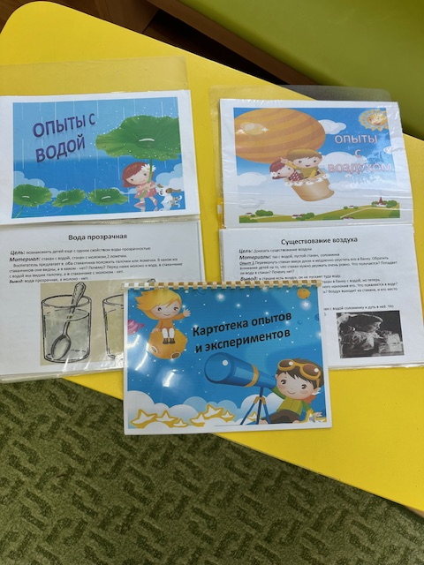
Картотека «Игры-эксперименты с водой и песком»

Slide 5
Спасибо за внимание!

